Slide 1
Опыт работы с САМГМУ

Slide 2
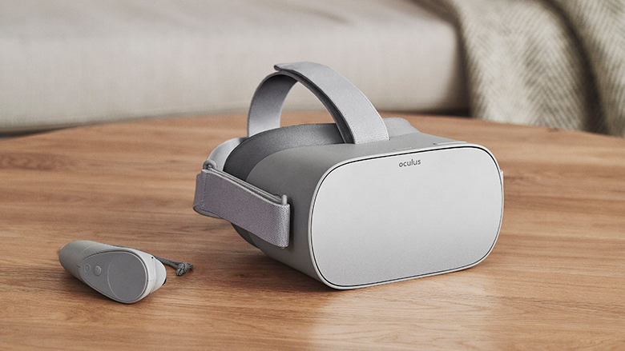
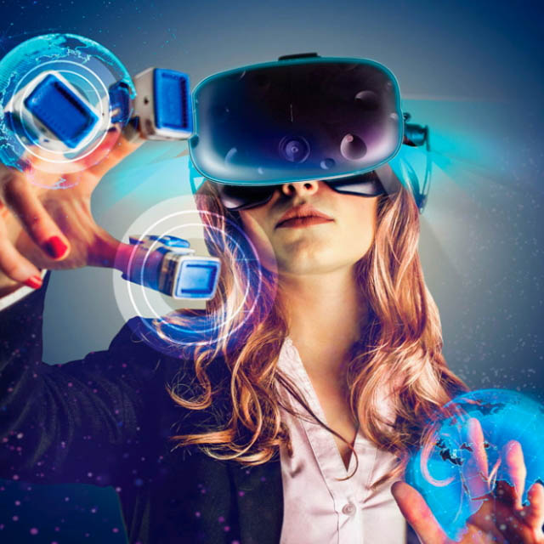
VR HR
Преимущества VR-технологий
Автоматизация рутинных процессов
Оперативность обработки информации
Объективизация входных и выходных данных
Реализация различных видов психодиагностических тестирования
Как это работает:
Шлем VR Oculus GO
Анализ нескольких десятков психоэмоциональных реакций соискателей в ходе тестирования
Автоматическая обработка результатов в специализированном приложении для ПК
Ранжирование соискателей на основании полученных результатов тестирования
В результате тестирования мы получаем численную оценку следующих качеств соискателя:
Коэффициент, отражающий вероятность негативного влияния на проф. деятельность личностных качеств и свойств
Коэффициент, отражающий успешность адаптации и степень врабатываемости
Коэффициент, отражающий уровень интеллекта
Коэффициент, отражающий быстроту и эффективность переключения внимания
Общий рейтинг – интегральный показатель всех коэффициентов, получаемый во время тестирования, отражающий соответствие качеств соискателя качествам, необходимым эксперту клиентского сервиса

Slide 3
V2t: voice to text
МТС совместно с СамГМУ разрабатывал ИИ для медицины
В 2020 году ПАО «МТС» и Самарский государственный медицинский университет заключили соглашение о сотрудничестве в области цифрового здравоохранения.
Функциональные возможности
Автоматическое распознавание свободной речи в текст в режиме реального времени
Корректная запись медицинской терминологии числительных, дат, общепринятых сокращений и аббревиатур (поле обучения нейросети)
Возможность редактирования текста перед сохранением
Создание и заполнение медицинской документации
Экономия времени работы медицинского персонала
Работа OFF-line и ON-line, защищённое хранение медицинских данных
Интеграция с медицинскими информационными системами

Slide 4
ОБЛАЧНЫЕ СЕРВИСЫ
#CloudMTS — экосистема облачных сервисов МТС, включающая:
Инфраструктурные решения в формате частных, публичных и гибридных облаков
Корпоративные сервисы, а также комплекс консалтинговых и профессиональных услуг
Услуги дата-центра, телеком-сервисы, решения по безопасности
4
6
свыше
Публичное облако
Облако 152-ФЗ
(аттестован согласно требованиям УЗ1, К1, 1Г)
25
региона
дата-центов
сервисов
Санкт-Петербург
УСПЕШНЫЙ КЕЙС
Москва
МТС предоставила облако для хранения информации и возможности резервного копирования для
Новосибирск
Владивосток
ФГБОУ ВО СамГМУ Минздрава России

Slide 5
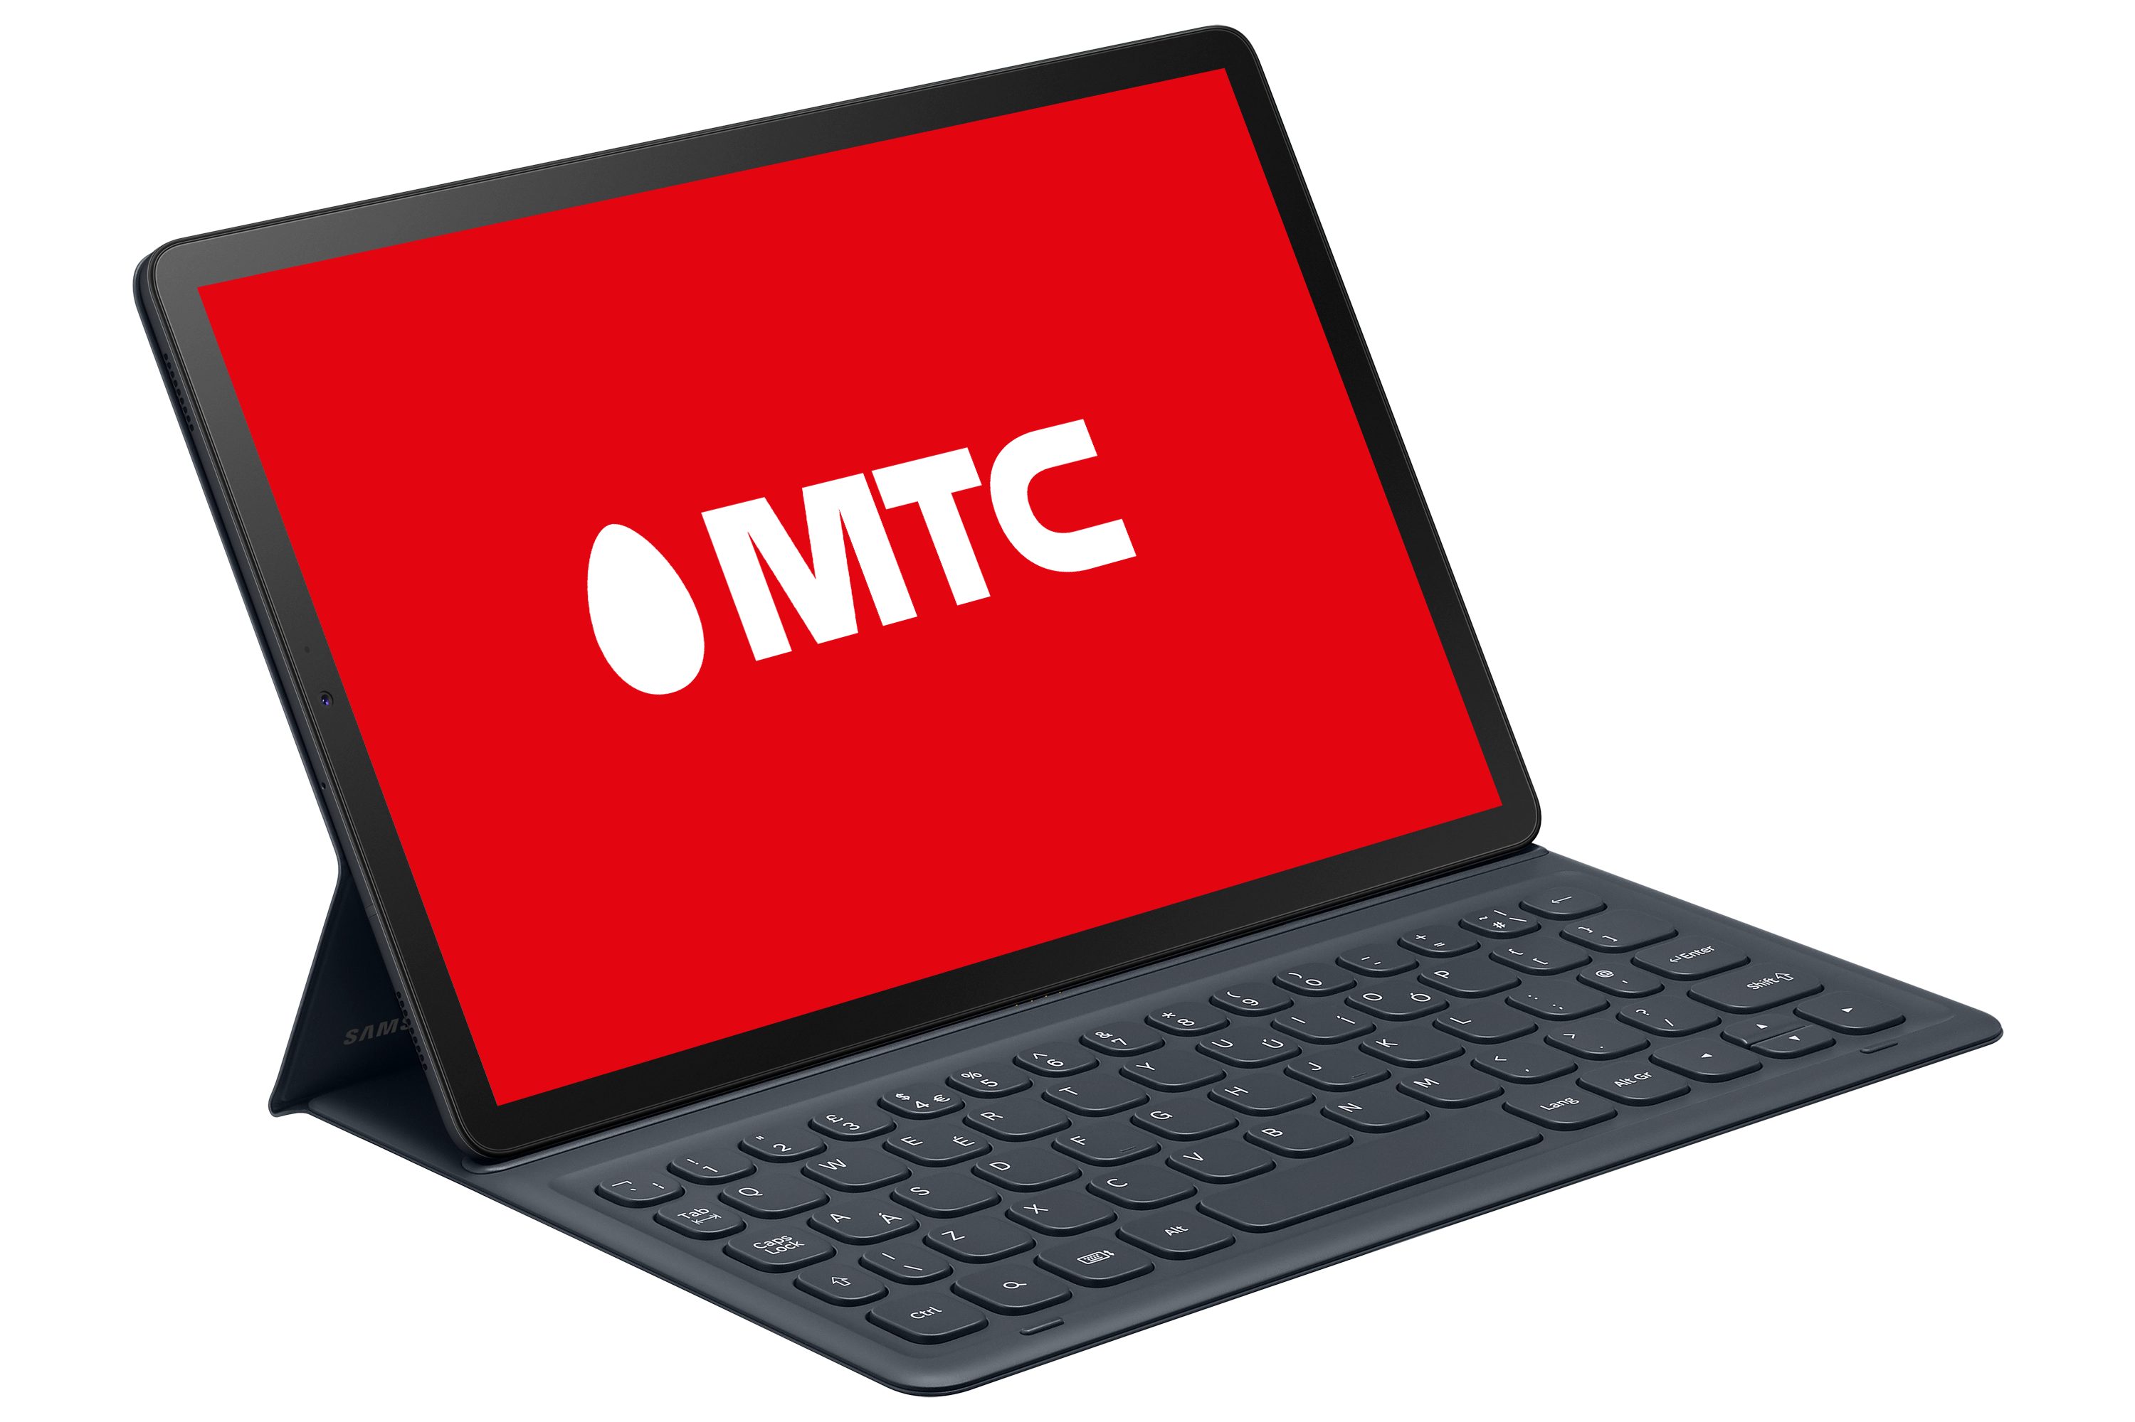
Мобильное АРМ врачей
УСПЕШНЫЙ КЕЙС
ЗАДАЧА
МТС поставила 839 АРМ
для врачей Чувашии
Повышение оперативности и качества работы с пациентами терапевтов, врачей общей практики и педиатров
Samsung Tab S5e
Чехол-обложка с клавиатурой Keyboard Cover
Дополнительная гарантия на 2 года
Лицензия Vipnet
УСЛУГИ
Высокоскоростной интернет от МТС
Шифрование VipNet / КриптоПро
Планшет
РЕШЕНИЕ
интеграция с РМИС
получение доступа к электронным мед. картам пациентов
формирование больничный листов и льготных рецептов
работа в условиях сложной эпидемиологической ситуации
проведение телемедицинсиких консультации с узкими специалистами

Slide 6
Спасибо за внимание!

